Slide 1
参加国际μ子周数据分析方法
沈长铨
介绍数据共享平台下载和使用数据方法及物理原理

Slide 2
什么是国际μ子周？
美国执行了QuarkNet项目（https://quarknet.org/）开展高中学生科学研究， 由美国国家科学基金会和美国能源部科学办公室的高能物理办公室资助，美国费米国家加速器实验室（Fermi National Accelerator Laboratory，简称Fermilab）和美国圣母大学（University of Notre Dame）帮助高中学生进行科学研究。它已经构成一个开放型世界中学宇宙线研究网络e-Lab ，分享中学宇宙线探测器阵列已采集的数据，交流研究方法和成果，直接参与到当代宇宙线研究的前沿。
QuarkNet和e-Lab合作，每年举行“国际μ子周”( International Muon Week）

Slide 3
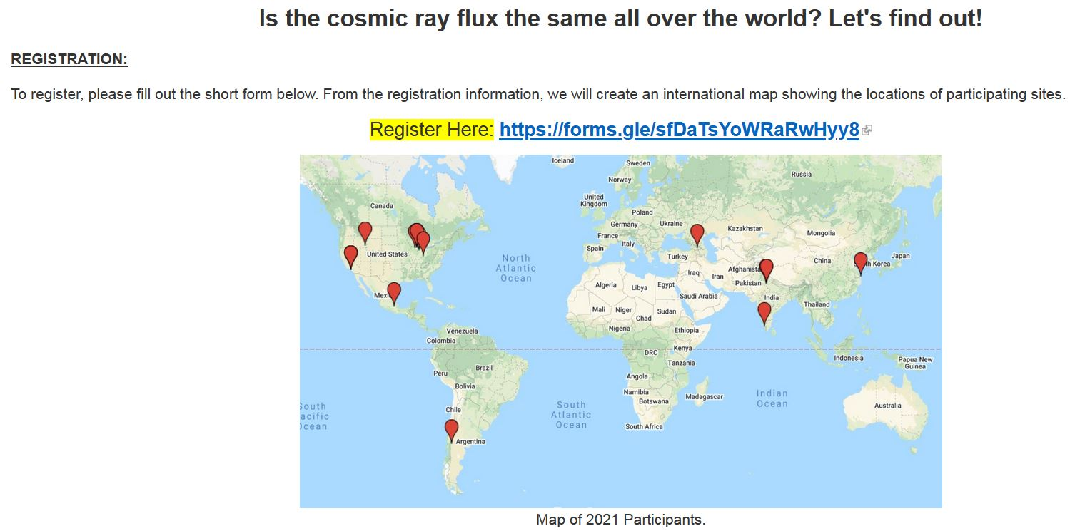
2021年参加国际μ子周学校的分佈图

Slide 4
参加今年国际μ子周的要求
采集2月13-24日期间尽量多的数据，但是并不必须所有时间都连续采集数据。甚至没有日期的数据
要求实验参与者把其探测器互相无间距的上下对叠进行符合计数。这是因为有些探测器不能分辨宇宙线μ子和天然放射性造成的噪声，必须用上下对叠探测器进行符合计数，才能排除噪声。我们东直门中学和姜堰中学的探测器性能优异，设置了合适的甄别阈能去除天然放射性造成的噪声，仅仅测量宇宙线μ子。
要求参加者测量宇宙线μ子流强，把实验论文做成一页的PDF实验报告。包括你的地点名称、流强图以及任何讨论或你的结论。然后把你的实验报告发到邮箱：
jeffrodriguez@foresthills.edu
我们在国际μ子周后的一个星期内主持人可以安排视频会议。我们鼓励学生能够参加这一个星期中的部分视频会议，即使只参加一天也可以。视频会议上学生可以对各学校实验数据进行问答。

Slide 5
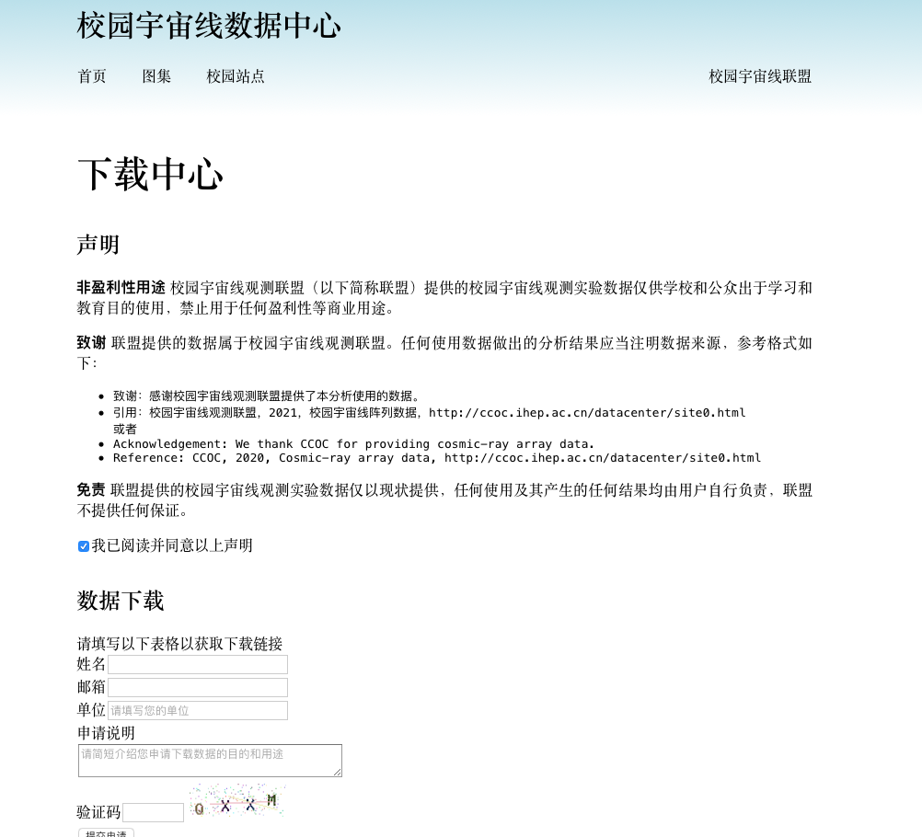
进入网页后点击《我已阅读并同意以上声明》，就会弹出左下方《数据下载》填写表格。
进入校园宇宙线联盟共享数据网页地址http://ccoc.ihep.ac.cn/datacenter/download.html

Slide 6
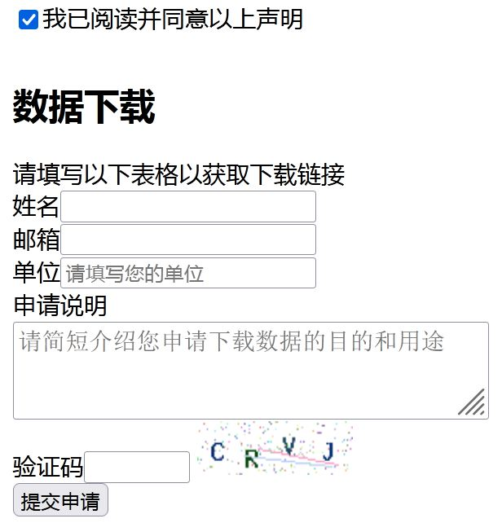
填写网页左下方表格后
点击《提交申请》就完成登录
点击左下方“我已阅读并同意以上声明”，就会弹出如左的图形；
填写姓名；
填写你的电子邮箱；
填写你的所在单位；
填写你下载数据的目的和用途；
填写所显示的验证码；
点击“提交申请”；
你会在自己的电子邮箱中收到一个“登录下载链接”，链接后进入共享数据网站，在当天可以任意下载压缩数据。自己解压缩后就可以使用数据。

Slide 7
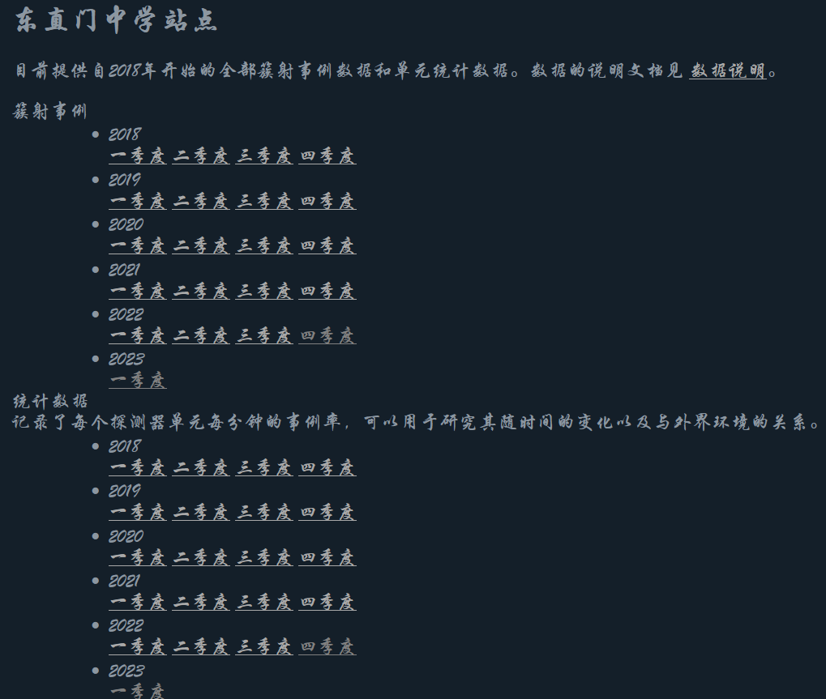
登录后显示的页面
点击各季度图标就能下载相应数据
目前还只有东直门中学探测器阵列的数据

Slide 8
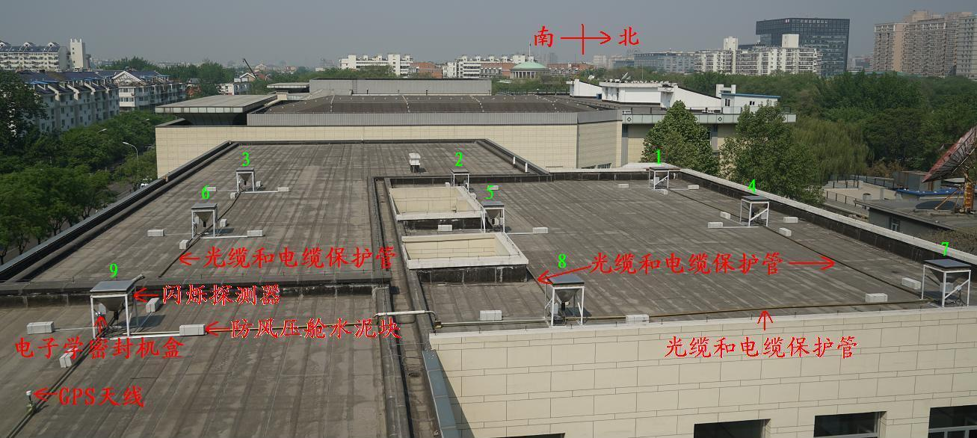
东直门中学宇宙线探测器阵列位于北京东直门中学校园内（东经116.439度，北纬39.951度） ，海拔46.4米。阵列由9个探测器构成，以3×3方格布置，各间距10米。每个探测器面积0.5平方米。东直门中学阵列已经运行7年，网站提供了从2018年元旦以来的数据。尚未建设阵列的学校可以用联盟分享的阵列数据来开展自己的学习和研究实践。
Notes:
其中东直门中学站点已经运行多年，积累了大量数据。
还有很多学校想要加入。暂时还没有建设的学校也可以通过联盟分享的阵列数据来开展自己的学习和研究实践

Slide 9
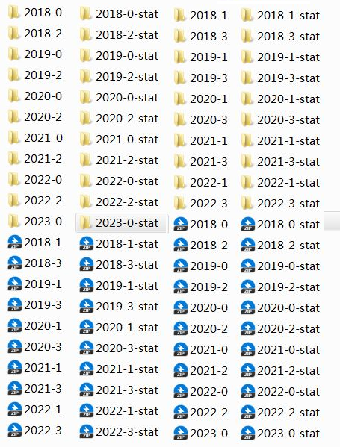
已经解压缩的数据文件
文件夹2022-0是2020年第1至99天EAS拟合后的数据，2022-1是2022年第100至199天EAS拟合后的数据， 2022-2是2022年第200至299天EAS拟合后的数据， 2022-3是2022年第300至366天EAS拟合后的数据。
文件夹2023-0-stat是2023年第1至47天各探测器单粒子幅度分布曲线的峰位和每分钟计数的数据。
下载的原始压缩数据文件
东直门中学
宇宙线9探测器
3×3阵列
共享数据结构

Slide 10
下面举例介绍如何使用下载得到的Stat文件

Slide 11
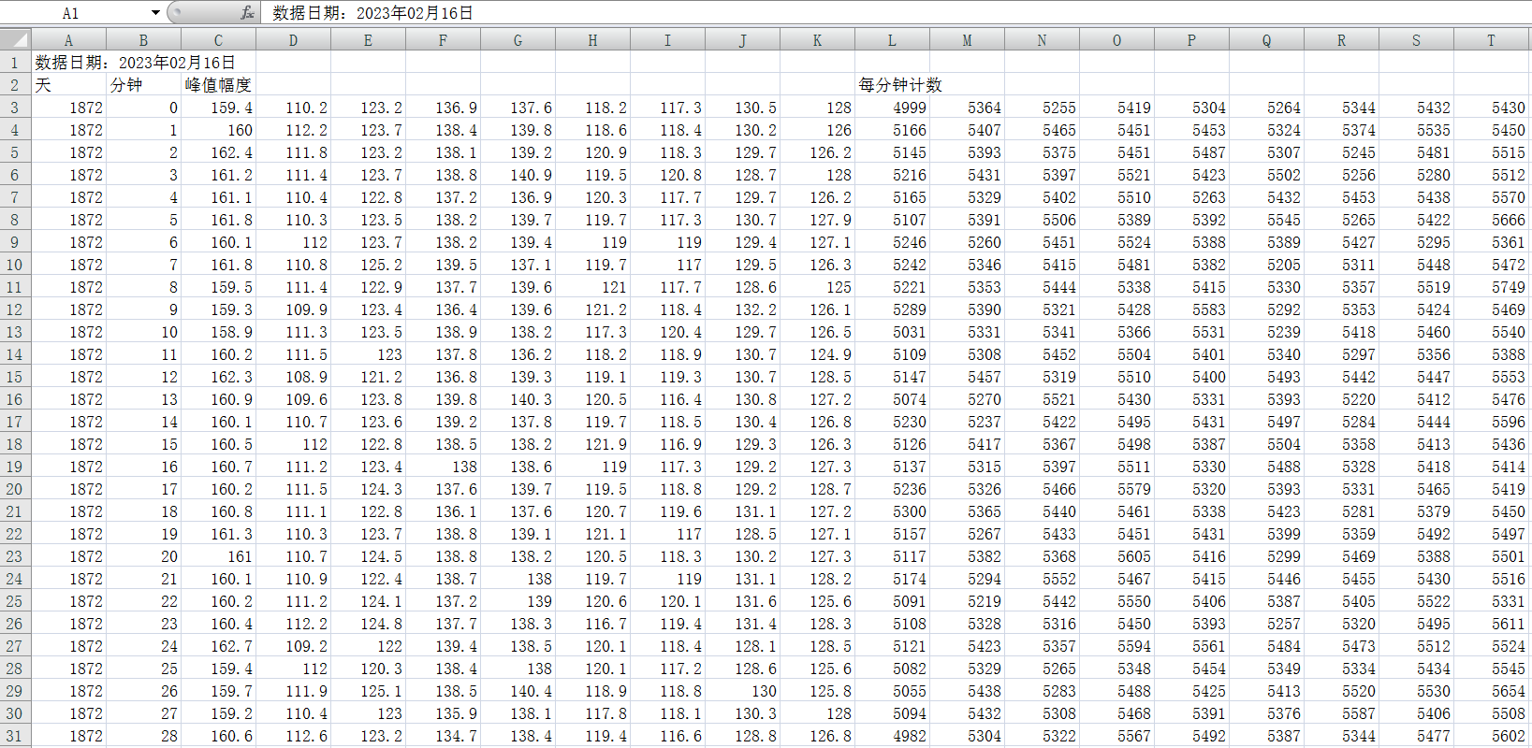
Stat文件示例：用excel打开文件2023-047-stat. csv 第1行是日期；第2行是内容表示；从第3行往下各行是每分钟数据：第1（A）列是从2018年1月1日起计算的日子；第2（B）列是当天时间，从0点钟开始每分钟序号；第3（C）列到第11（K）列分别是从1至9个探测器测量单粒子的输出信号最可机幅度（单粒子幅度谱的峰值），用于判断一个探测器每次触发测量到的粒子数量；第12（L）列到第20（T）列分别是1至9号探测器在这1分钟内探测到的粒子数量，用它们可以知道宇宙线μ子在这一分钟内每一个探测器的计数（计数率），可以研究宇宙线强度。

Slide 12
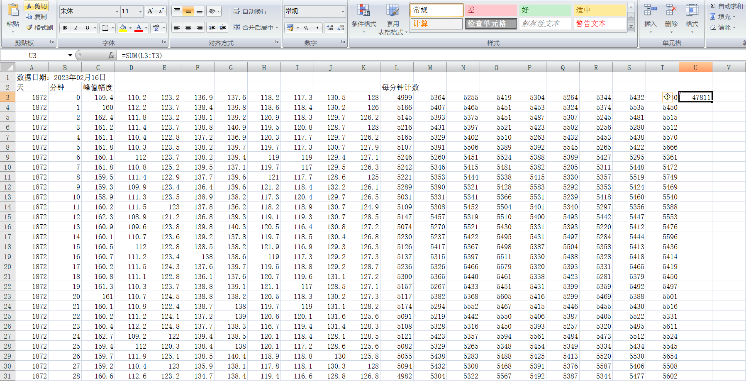
第一步：【1】鼠标左键点击U3位置，【2】点击右上角的∑图标，会弹出=SUM(A3:T3),【3】把它的A改成L。这就是9个探测器在这一分钟内的计数。

Slide 13
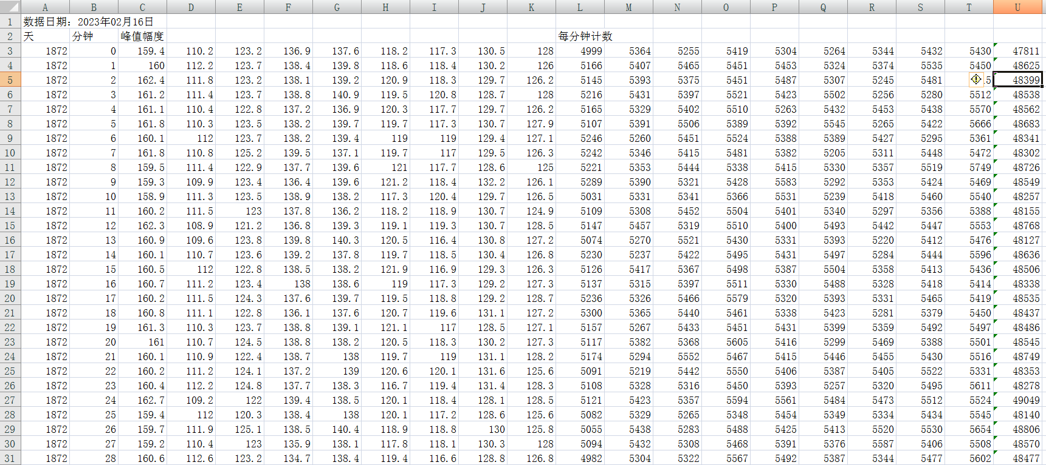
第二步：【1】鼠标左键点击U3位置，【2】复制（按键盘的Ctrl C）【3】黏贴到U3到U1442（鼠标按住U4不松手向下拖至U1442，按键盘的Ctrl V,即黏贴；然后按回车键），这样在U列就得到了全天每分钟的计数。

Slide 14
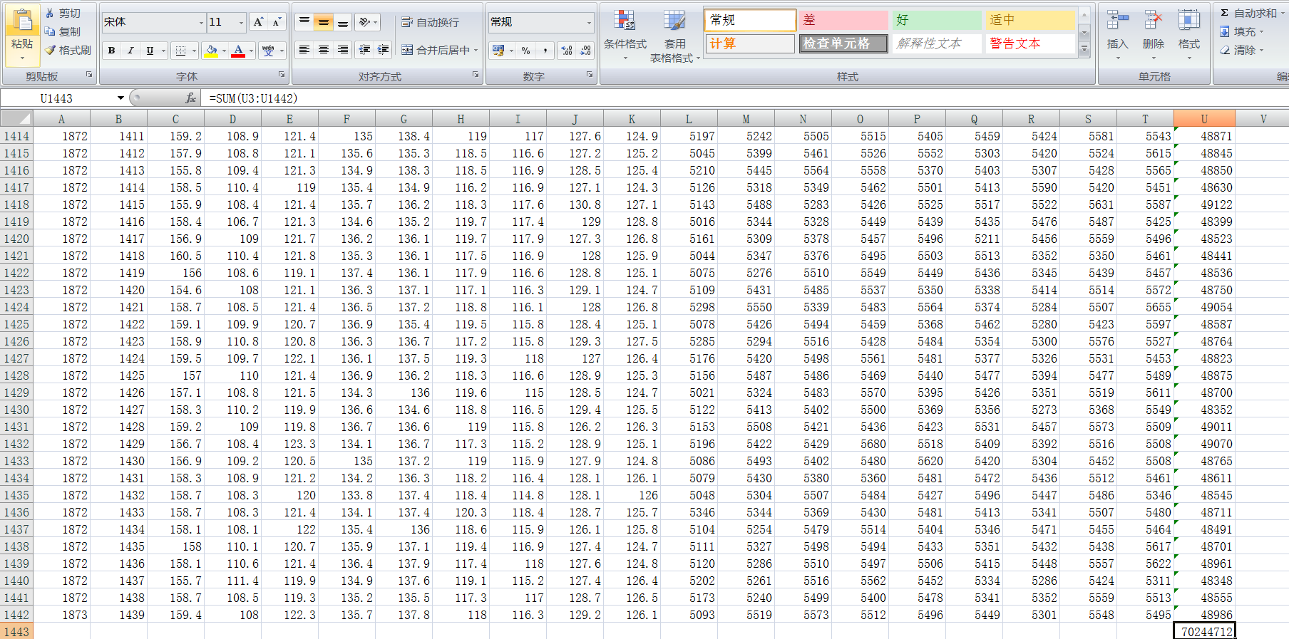
第三步：【1】鼠标左键点击U1443位置，【2】点击右上角的∑图标，会弹出=SUM(U3:U1442), ；然后按回车键。这样在U1443位置就得到了全天的总计数N=70244712。

Slide 15
第四步：计算μ子强度
μ子强度的定义是探测器单位面积上单位时间内测量到的μ子计数；
我们的每个探测器面积是0.5平方米，9个探测器的总面积是4.5平方米。
把全天的总计数N=70244712，除以4.5；就得出这一天的μ子强度n=15609936。
如果把2月13日以来每天的μ子强度作为纵坐标，日期作为横坐标，就可以做出一个多天μ子强度的点示图，PLOT。

Slide 16
谢谢各位听众！
欢迎提问

